Slide 1
Smart Door
라즈베리 디스플레이를 이용한 생활정보 안내
명혜연 김지혜

Slide 2
목차
작품 배경 및 개요
작품 주요 내용
시연 사진과 영상
조원 별 역할 분담
미흡했던 점 또는 해결 사례
개선사항
후기
QnA

Slide 3
작품 배경 및 개요
우리는 스마트 세대

Slide 4
하지만 우산을 잊어버리지

Slide 5
그래서 준비했습니다

Slide 6
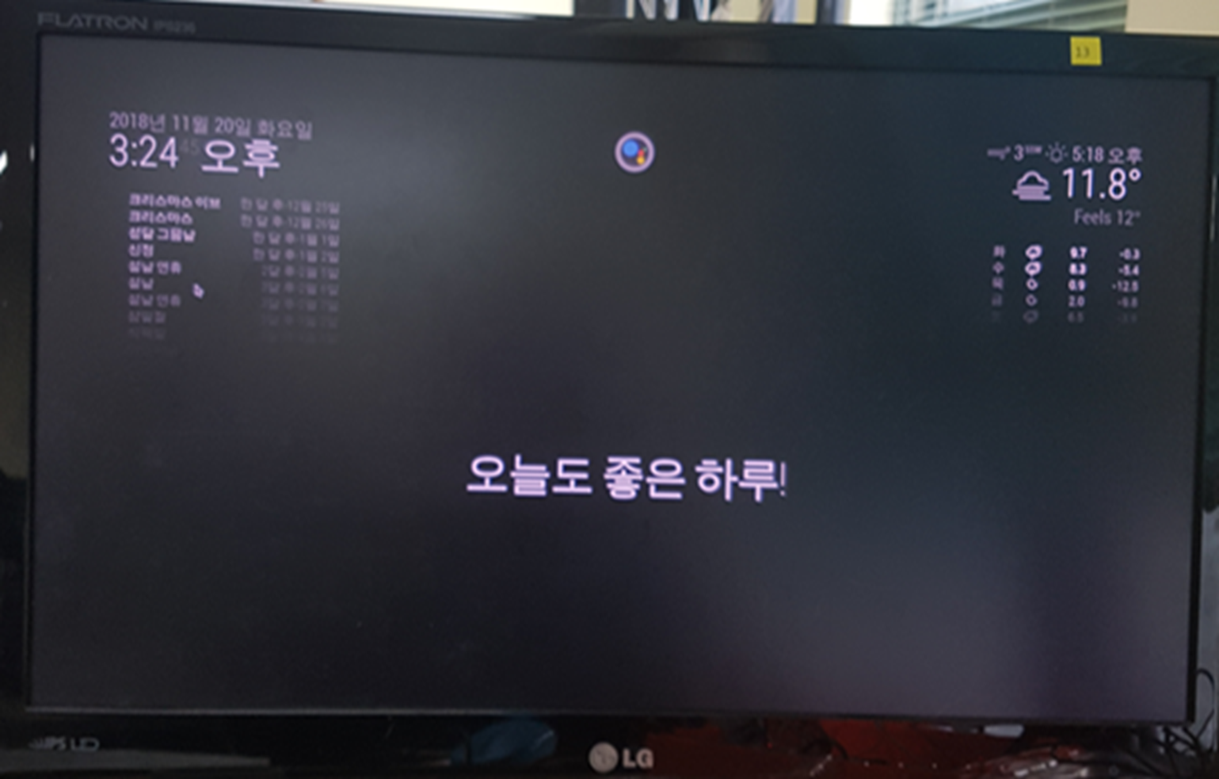

Slide 7
깜빡 할 일이 없겠어!

Slide 8


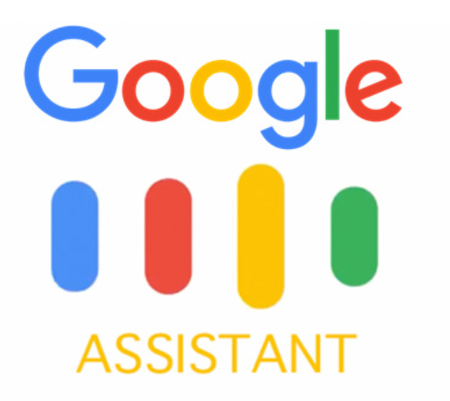


이용기술
Client-Java Script
모듈 연결-Python
구글의 인공지능 비서 서비스
날씨 API
Sever-Node.js

Slide 9



작품 주요내용(구글어시스턴트)
생활정보
마트 영업시간,
학교 전화번호,
날씨
오늘의 온도,
현재온도,
미세먼지 정보
나만의 비서
스케줄 추가,삭제,확인 가능
대화 가능

Slide 10
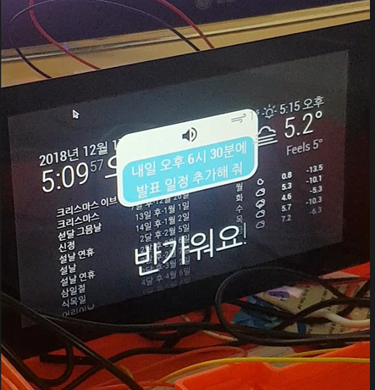

작품 주요내용
스노우 보이
(실행명령어)

Slide 11
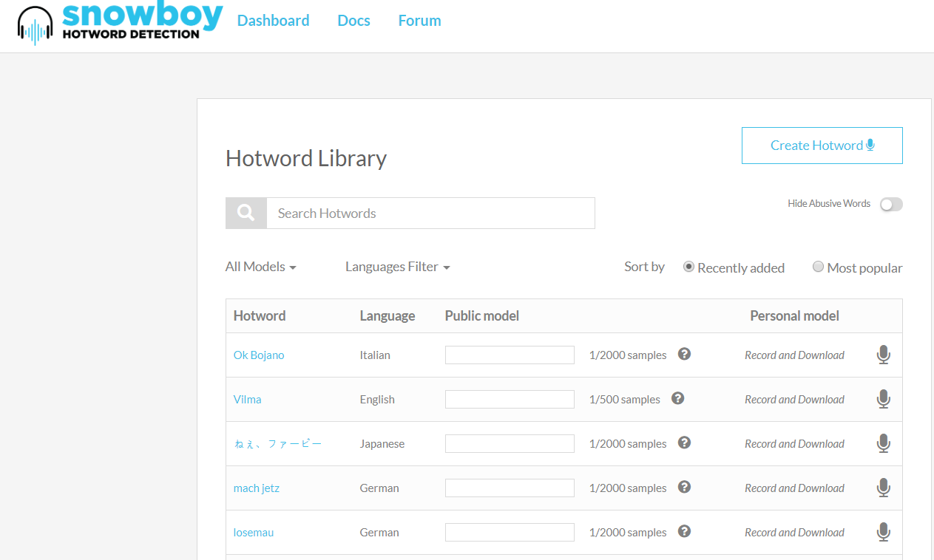
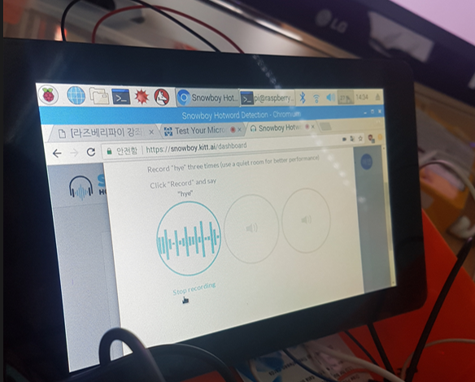
작품 주요내용
단어를 추가 하고 싶을 때 단어 녹음 후 config.js파일에 snowboy에서 등록한 단어 추가
Snowboy: 음성 트리거 라이브러리
꼭 저렇게 음파가 떠야 녹음이 되는 것

Slide 12
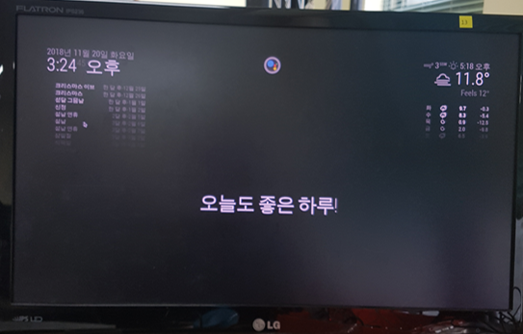
음성 인식
캘린더
현재 날짜
현재 날씨
시간대별로 메인 문구

Slide 13
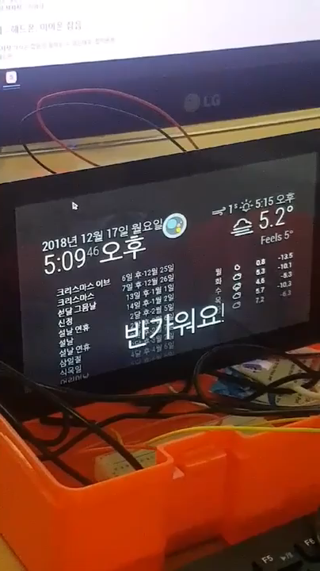
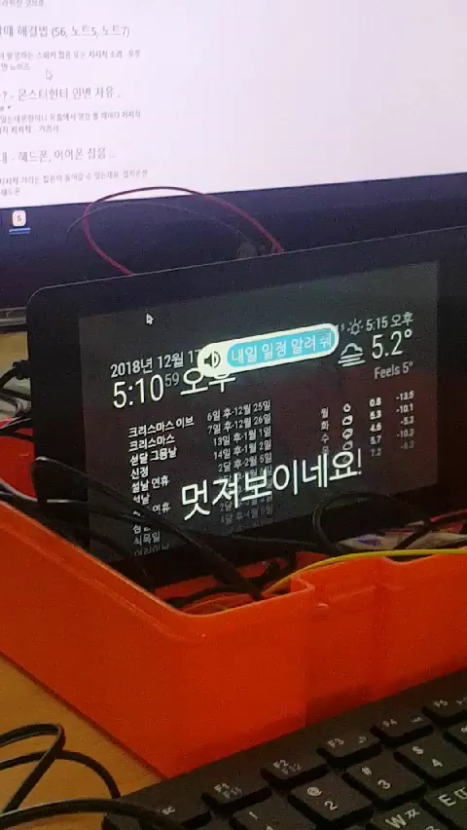

Slide 14
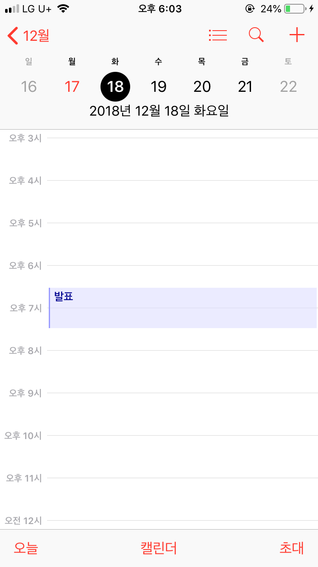
-어시스턴트 API를 명혜연 학우의 구글 계정으로 발급
-일정 추가도 API가 연결되어 있는 구글 계정으로 실행 됨
-핸드폰 구글 캘린더에도 발표 일정이 추가 된 것을 확인

Slide 15
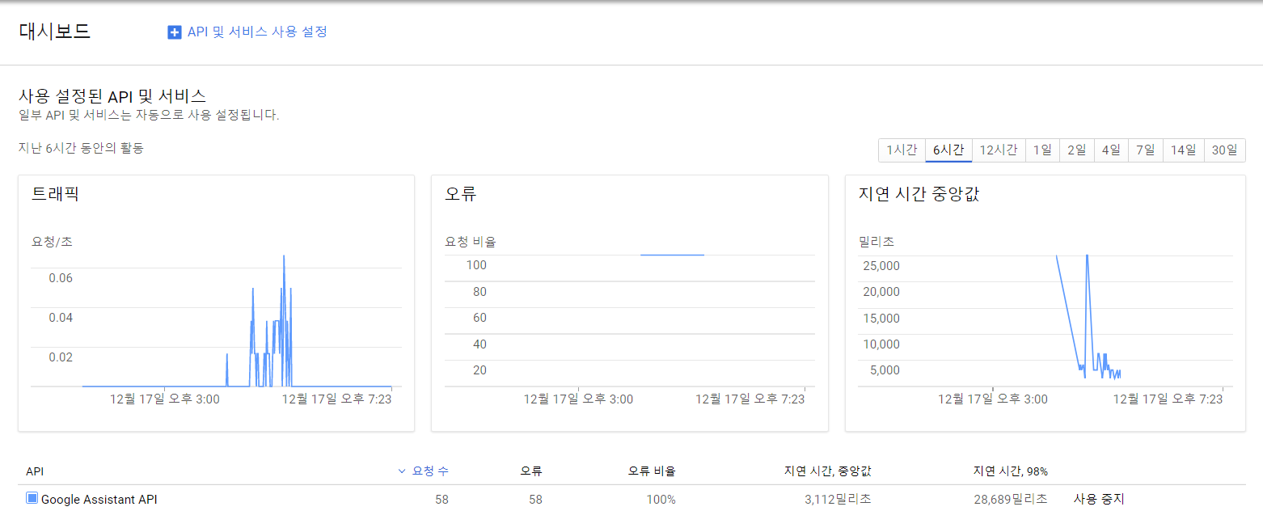
작품 주요내용
구글 클라우드 플랫폼에서 API
사용 정보를 확인 할 수 있음

Slide 16
조원 별 역할
명혜연
-API 사용
-마그네틱도어센서, 마이크, 스피커 동작확인
-메인 뷰
김지혜
-서버
-하드웨어 연결
-초음파 센서

Slide 17
개발과정
9월
프로젝트 기획,
물품구매 리스트
작성
10월
사용할api 정보,
기술 정보 수집
11월
각 기능별 부품
작동 확인
(초음파, 마그네틱 도어 센서, 등등)
12월
스마트도어
프로그램 제작

Slide 18
미흡했던 점 또는 해결 사례
부품 신청 시 조사 미흡
부품 고장
구글 어시스턴트 모듈 실행
마이크 연결

Slide 19
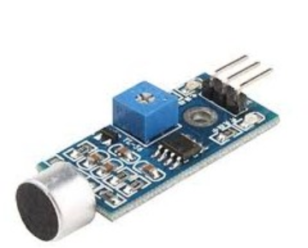
부품 신청 시 조사 미흡
스테레오 스피커
그루비 마이크
sudo apt-get install alsa-utils

Slide 20
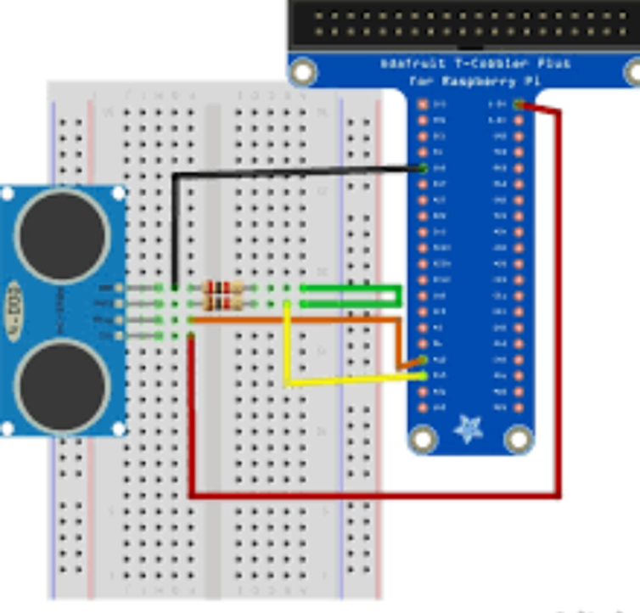
부품 고장
초음파 센서 작동 성공
저항의 전압 분배법칙을 이용

Slide 21
구글어시스턴트 모듈 실행
토큰문제
path에 저장 경로를 추가

Slide 22
마이크 연결
라즈베리파이를 터치스크린에 연결해서 작업하니 성공
마이크 동작 확인

Slide 23
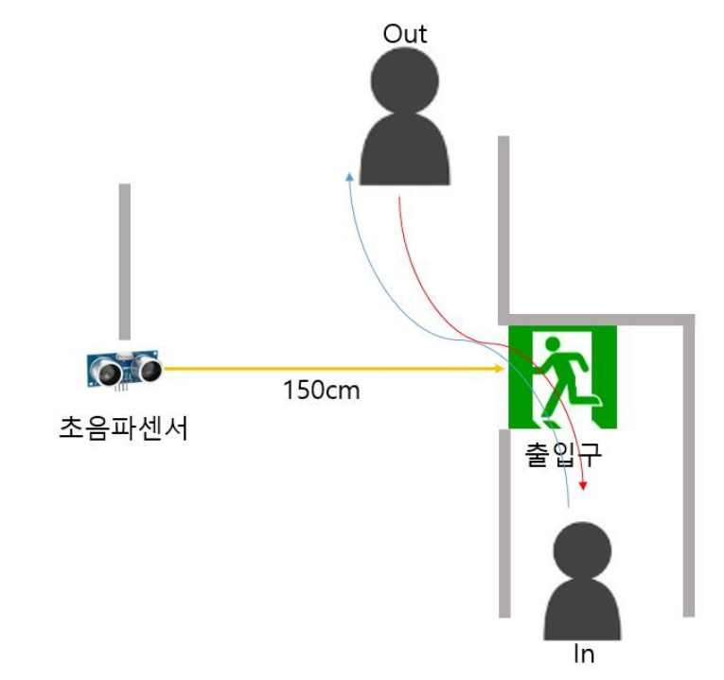
개선사항 – 초음파 센서와 마그네틱도어 센서 기능 추가하기
문이 열렸습니다

Slide 24
개선사항 – 초음파 센서 기능 추가하기
200cm

Slide 25
개선사항 – 마그네틱 도어 센서 추가

Slide 26
후기
명혜연
-음성인식이 계속 안돼다가 발표할 때 쯤 성공해서 아쉬웠다.
일찍 성공했으면 다른 기능들도 추가 했으면 좋았을 텐데
너무 한가지의 일만 붙잡고 있었던 것 같아서 아쉽다.
-늘 소프트웨어만 배우다가 하드웨어가 있는 프로젝트를 진행해보니
직접 실행 해 볼 수 있는 재미가 있었다.
김지혜
기간적 여유가 있을거라고 생각했었다. 하지만 프로젝트를 진행해보니 예상과는 많이 달랐다. 교수님께서 초보가 아닌 고수는 기간 한달전에 마무리 할 마음가짐을 가진다는 말씀을 해주셨다. 그 말씀이 마음에 너무 와닿았고 앞으로 그런 마음가짐으로 무엇이든 해야겠다고 깨달았다.
node.js로 서버를 구현하는 것이 아직 익숙하지않아서 초음파 센서와 마그네틱도어 센서 연결을 실패한 것 같다. node.js 공부도 더 해야겠으며, 파이썬 코드를 javascript 코드로 변환하여 node.js로 서버 구현하는 시도는 매우 흥미 있었다.

Slide 27
Q&A

